Slide 1
AI News Daily Deck
2026-02-16
12 件
6 件
4 社
Total News
High Impact
Companies

Slide 2
Executive Summary
Total
Top Company
High Impact
Companies
12 件
Other 7件
6 件
4 社
KEY TAKEAWAYS
1
Anthropic CEO Dario Amodeiが直言：『成長予測が1年ズレると破産』。BigTechの$650-700B Capex計画に対し、Anthropicは年率10倍の収益成長を賭けの前提としており、5倍成長やタイミングズレで$1T投資は回収不可能と警告。AI企業の実質的な財務リスク顕在化。
2
Sam Altman、インドChatGPT1億人WAU発表。インド政府AI Impact Summit（2/16-20開催）で、ChatGPTはインドで米国に次ぐ第2の利用者基盤を確立。価格感度高い市場向け最適化とスケール戦略が成果実証。AI企業の新興市場支配力を示す。
3
China AI Giants、エージェント時代向け新モデル群リリース。ByteDance Doubao 2.0（エージェント最適化）、Kuaishou Kling 3.0（動画+音声生成）、Alibaba RynnBrain（ロボティクス）が相次ぎ発表。NVIDIAとGoogle圧力増加と報道。
4
UN、40人AI科学パネル承認を投票（117-2、米国/パラグアイのみ投票反対）。米国Trump政権が『UN権限逸脱・権威主義国の監視国家構想を許さない』と強硬反対。AI国際規制の構図が明確化。
5
Pentagon、Anthropic脅迫：AI安全保障要件めぐり契約切断を示唆。同時に、Elon MuskがAnthropicを『Claude AIが白人・アジア人を嫌っている』と批判。AIモデルバイアス・政治的信頼性が防衛・民主制度の懸念材料に浮上。
AI News Daily Deck | 2026-02-16 | Page 1

Slide 3
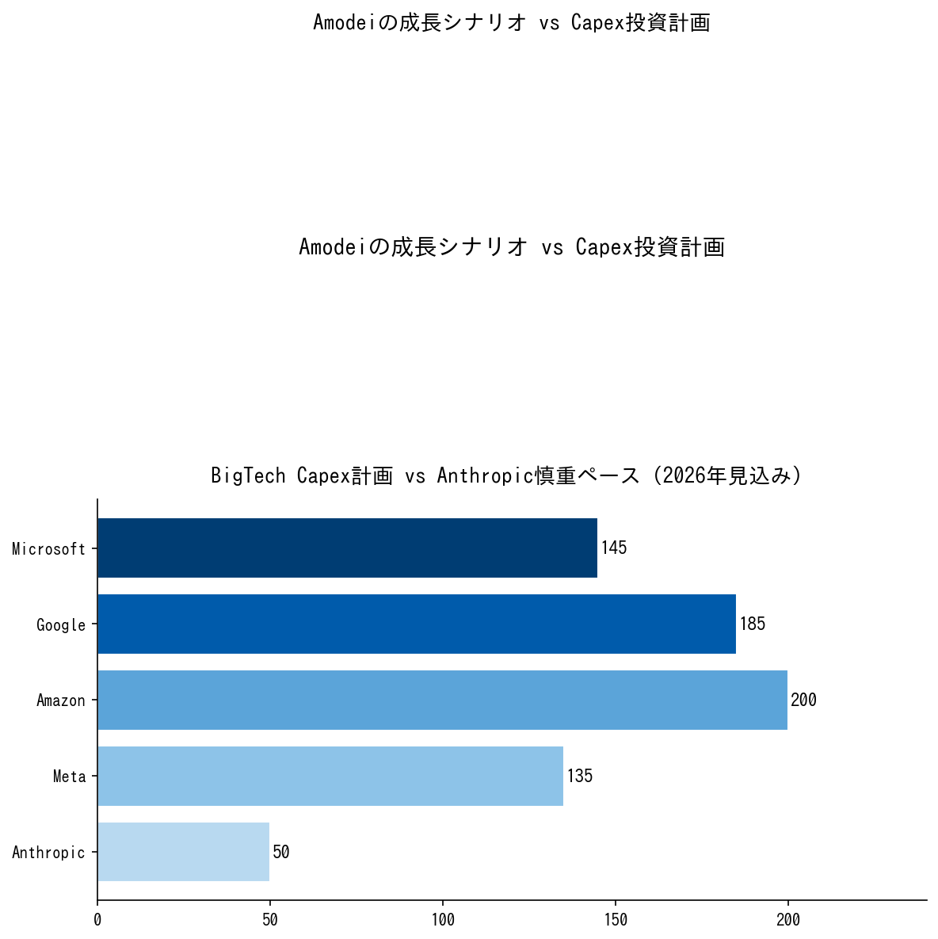
TODAY'S HIGHLIGHT
Anthropic CEO Dario Amodei、AI投資『タイミング地獄』警告：成長予測1年ズレで破産と直言
Anthropic | Business | ★★★★★
Anthropic共同創業者兼CEO Dario AmodeiがDwarkesh Patelポッドキャストで、AI大型投資の隠れたリスクを公式警告。『成長予測が1年ズレると破産する』と言及。BigTechは$650-700B Capex計画で即座の回収見込みの一方、Amodeiは『医薬品開発から売上まで数年、LLM精度向上から企業収益化まで5-10年のギャップがある』と指摘。Anthropic自身は年率10倍収益成長で$10B（2026見込み）から$1T（2027）への投資計画を立てているが、『5倍成長やタイミングズレで$1Tコンピュート購入は不可能』と言明。BigTechの『YOLOing』投資姿勢に対し、Anthropicは$50B計画で慎重ペース。
I
Impact
市場：BigTech株（特にMicrosoft・Meta）の次四半期Capex回収期待に冷水。投資家は『AI投資が本当に回収可能か』の深掘り問い直し。企業側：AI導入ROI検証が急ピッチに。金融機関・航空・流通等B2B企業のAI案件化判断が
O
Outlook
2026年Q3-Q4にChatGPT有料ユーザー数・ARPU（Average Revenue Per User）・エンタープライズ導入数が開示。予想と実績のギャップが可視化される見通し。Microsoft・Google・Metaが『AI C
R
Risks
テクニカルリスク：Amodeiが『Country of Geniuses（1-2年で実現）』と予言するレベル5 AIが予定通り到来しない場合、Capex投資全体の正当性が問われる。マーケットリスク：消費者向け（ChatGPT）が飽和し、エン
AI News Daily Deck | 2026-02-16 | Page 2

Slide 4
企業動向比較マトリクス
企業 | 注力分野 | 主要アクション | 動向 | 強み
OpenAI | 基盤モデル・インド市場展開 | ChatGPT1億人WAU達成、インドAI Impact Summit参加。新興市場支配力を実証 | ▲ | 利用者基盤の多様性・新興市場でのスケール適応力
Anthropic | 企業向けAI・インフラ投資慎重経営 | Dario Amodei Capexリスク警告。Pentagon脅迫で安全保障圧力。Amodeiが『破産リスク』を直言して、投資ペース調整 | ◆ | 企業向けB2B信頼性・財務規律。弱み：Pentagon対立
Google | Gemini推論AI・広告統合・教育市場 | Gemini 3 Deep Think アップデート。インド学生向け無料Gemini提供継続。広告統合検討 | ◆ | 検索・広告統合・教育市場浸透
Microsoft | OpenAI統合・エンタープライズAI・Copilot拡張 | Capex$145B計画（前日既報）。Copilot 企業導入・O365統合加速中 | ▲ | 既存顧客基盤・Office統合・クラウド基盤
ByteDance | エージェント型LLM・動画生成・中国市場支配 | Doubao 2.0エージェント最適化モデルリリース。『Agent-Era』を標榜 | ▲ | TikTok/Douyin基盤・動画処理技術・オープンソース活用
Alibaba | ロボティクスAI・クラウドインフラ | RynnBrain（DAMO Academy発表）。実世界タスク最適化 | ▲ | クラウド基盤・ロボティクス連携・中国製造産業統合
Kuaishou | 動画生成・短編動画プラットフォーム | Kling AI 3.0リリース（動画+音声生成同時）。エージェント時代適応 | ▲ | 短編動画プラットフォーム・ユーザー基盤・動画最適化モデル
xAI/Elon Musk | Grok・SpaceX AI融合・政治的言論 | Anthropic批判『Claude AIが白人・アジア人を嫌う』発言。Grok開発継続 | ◆ | 政治的影響力・メディア注目度。弱み：安定性・技術的成熟度
OpenAI ▲
Anthropic ◆
Google ◆
Microsoft ▲
ByteDance ▲
AI News Daily Deck | 2026-02-16 | Page 3

Slide 5
トレンドフロー分析
1
大規模AI投資の『タイミング地獄』化：収益化1-5年のズレで企業破綻リスク
2
新興市場（インド）のAI支配権争奪：1億人WAUは競争図式を再編成
Anthropic CEO Dario Amodeiのポッドキャスト発言が象徴。BigTechはChatGPT・Gemini・Copilotの導入から数年以内に数兆円規模の回収を見込んでCapex$650-700B実行中。しかしAmodeiは『1年のズレで破産』と警告。医薬品開発（FDAー臨床試験ー売上まで数年）や法人向けAI導入の遅延リスクが軽視されている。2026年Q3-Q4にかけて『期待vs
ChatGPT1億人WAU発表は、インドが米国に次ぐ『第2の利用者基盤』である証拠。価格帯$5以下・言語対応・学生ターゲティングが成功。同時にGoogle（Gemini for Learning）やAnthropicもインド展開を加速。インドのIndiaAI Mission（政府主導・計算資源・スタートアップ支援）と相まって、新興国AI産業ハブ化が急速。2026年中にインド政府とGlobal AI
Anthropic
OpenAI
Microsoft
Google
OpenAI
Google
Anthropic
3
中国AI企業のエージェント・マルチモーダル急進化：NVIDIAの支配力低下可能性
4
AI規制の地政学化：UN vs 米Trump政権、防衛・民主主義での対立激化
ByteDance（Doubao 2.0）、Alibaba（RynnBrain ロボティクス）、Kuaishou（Kling 3.0 動画+音声）が立て続けに新モデル発表。これら企業群は『エージェント時代』向けモデルを強調し、OpenAI/Anthropic/Googleのクローズドモデル依存からの脱却を狙う。オープンソース技術（Llama等）活用で、GPU調達の多元化も進行。NVIDIAの独占的
UN科学パネル投票（117-2、米国単独反対）は、AI規制の国際化vs米国『AI自由主義』の対立構造を象徴。米国は『権威主義国による監視国家構想を許さない』と明言。同時にPentagonがAnthropicに安全保障要件を脅迫、Elon MuskがClaudeバイアスを政治的批判。AI安全保障がNATOやEU、新興国との規制枠組み競争に発展。2026年後半の国連総会やG7でAI規制の主導権争いが激
ByteDance
Alibaba
Kuaishou
NVIDIA
Anthropic
OpenAI
Google
xAI
AI News Daily Deck | 2026-02-16 | Page 4

Slide 6
Top News (1/2)
5
Sam Altman、インドChatGPT1億人WAU達成を発表：米国に次ぐ第2の利用者基盤に浮上
OpenAI CEO Sam AltmanがTimes of Indiaに寄稿、ChatGPTがインドで1億人の週間アクティブユーザーを達成したことを発表。インドは米国に次ぐ第2の利用者市場。インド政府主催『AI Impact Summit』（2/16-20開催、ニューデリー）で...
IMPACT
新興国市場：インドの1億WAU達成は、AI企業の『新興市場支配力』を実証。南アジア・東南アジア・アフリカへのローカライズ戦略加速を示唆。経済効果：インド政府・民間企業のAI導入加速・新規サービス開発機会拡大。雇用：AIエコシステム人材需要（プロンプト最適化・言語調整・ローカライズ）増加。ただし、価格帯低下による収益化課題が残存。
OpenAI | Business | TechCrunch
4
中国AI企業群、エージェント・動画・ロボティクスで急進展：ByteDance Doubao 2.0など相次ぎリリース
中国AI企業群が『エージェント時代』向け新モデルを集中リリース。ByteDanceがDoubao 2.0（エージェント最適化LLM）発表。Kuaishou TechnologyはKling AI 3.0で動画と音声を同時生成可能に進化。Alibaba傘下DAMOアカデミーはRyn...
IMPACT
技術市場：OpenAI・Google・Anthropicの独占的地位が相対化。オープンソース・ローカル実行モデルの価値上昇。GPU市場：NVIDIA GH200・H200への依存低下、国産チップ（Alibaba's Qwen chip）や多元調達加速。企業：中国企業のAI調達コスト低下・技術自給率向上で、西側企業との価格競争激化。政策：米国のChip Sanctionが中国企業のオープンソース・自...
Other | LLM | TipRanks
4
国連、AI影響科学パネル設置を投票承認（117-2）：米国Trump政権が単独反対で『権限逸脱』と非難
国連事務総長António Guterresが設置したAI影響・リスク評価用の40人国際科学パネルが、国連総会で圧倒的多数で承認（投票117-2）。米国とパラグアイのみ『投票反対』。中国・ロシア・EU各国は『賛成』。米国Trump政権の公式見解：『UN権限逸脱・国際機構によるAI...
IMPACT
国際政治：AI Governance主導権争いが『UN vs National governments』『US vs Rest of World』構図に。企業規制：Global企業に一律Regulation Framework（EU AI Act後の国連レベル規制）が適用される可能性。地政学：Technology Sovereignty・Digital AutonomyがNational Secu...
Other | Policy | Broadband Breakfast
AI News Daily Deck | 2026-02-16 | Page 5

Slide 7
Top News (2/2)
4
Pentagon、Anthropic脅迫：AI安全保障要件で契約切断の可能性を示唆、大型契約リスク顕在化
Pentagon（米国防総省）がAnthropicに対し、AI安全保障要件をめぐる対立で『契約切断の可能性』を示唆。Axiosが報道。背景：Anthropicが防衛・インテリジェンス向けAIモデルの『安全機構・透明性要件』に関し、Pentagon指示に応じない姿勢。Pentago...
IMPACT
企業信頼：Anthropicのアメリカ政府との信頼関係が低下。Defense/Intel契約の実現が不確実化。市場：競合（OpenAI・Microsoft）への国防契約シフトの可能性。政策：『AI Safety倫理 vs National Security pragmatism』のBalance問題が国家レベルで顕在化。Anthropicはサニタイザー企業として信頼を失うリスク。
Anthropic | Policy | Reuters
4
Doomsday Clock、85秒に前進：Bulletin of Atomic Scientists、AI disinformation を核戦争・気候危機と並列の脅威認定
Bulletin of Atomic Scientists（原子力科学者会議）が『Doomsday Clock』を『90秒』から『85秒』に前進させることを発表（2月14日）。『Midnight（人類終焉）』に85秒の危機段階。3大脅威：①AI-driven disinforma...
IMPACT
社会信頼：『Information Armageddon』が加速。民主的意思決定（選挙・国民投票・政策決定）の信頼性低下。経済：AI企業への規制・制裁強化予想。政治：各国政府がAI Offensive Capabilities（Disinformation生成）開発に投資。安全保障：AI weaponization（政治兵器化）が国家レベルで認識される。
Other | Policy | Avanda Times
AI News Daily Deck | 2026-02-16 | Page 6

Slide 8
Global Market Impact
グローバルAI業界は2026年2月中旬、『資金調達・規制・地政学』の3つの軸で複層的な転換期を迎えた。米国中心のAI支配構造が多元化・競争激化し、新興国（インド）・中国・防衛セクターでの展開が並列進行。第1軸『資金調達』：Anthropic $30B Series G完了で企業評価$380B達成（OpenAI逆転）、Runway $315M・Shield AI $1B等の大型融資が『動画生成・ロボティクス・Defense Tech』に集中。一方、Anthropic CEO Amodeiの『投資破綻リスク警告』が、BigTech $650-700B Capex計画の脆弱性を露呈。年率10倍成長の仮定が1-2年のズレで企業破綻を招く実態が言語化された。第2軸『規制』：UN科学パネル設置投票（117-2で承認、米国単独反対）が『AI国際統治フレームワーク』の構図を明確化。欧州（EU AI Act
KEY IMPACT POINTS
1
AI Capex実現可能性への疑問：Amodeiの『破産警告』が投資家・政府の『回収タイミング不確実性』認識を深刻化させ、2026年Q3-Q4の決算期に『AI投資ROI』検証ラッシュの可能性
2
国際規制フレームワークの『東西二重基準化』：UN規制パネルvs米国反対で、Global AI Governance が『EU+China+developing nations vs USA』構図に。GDPR型規制（EU）vs Surveillance型（Chi...
3
『新興市場AI覇権』争奪加速：インド1億WAU達成でOpenAI・Google・Anthropicが南アジア・東南アジア・アフリカへのローカライズ投資を倍加予定。同時に、ByteDance等中国企業も対抗。年末までに『新興国AI市場』が$10-20B規模へ膨張
4
Defense/Security Sector での『AI武器化』：Pentagon脅迫・Shield AI $12B評価で、Lethal Autonomous Weapon（自律殺傷兵器）の『軍事標準化』が加速。AI Swarms による民主的意思決定の『脆...
5
『AI Safety vs Capability』のZero-Sum Game化：Anthropic『倫理的AI』が Pentagon/Elon Musk から攻撃を受け、Defense/Libertarian Segment が『Unconstrained ...
AI News Daily Deck | 2026-02-16 | Page 7

Slide 9
日本市場インパクト & アクション
日本市場への影響
■ ACTION ITEMS
1
インド市場での遅延：ChatGPT 1億WAU達成でOpenAI・Googleが急速展開。日本企業のインド向けAI・SaaS展開が遅く、Flipkart・Jio等の新興企業エコシステムへのアクセス喪失リスク。結果、2026年下期までに『インド市場でのシェア喪失』が確定的に
✓
経済産業省：AI Strategy更新（2026年Q2迄）で『インド・東南アジア向け展開支援・ローカライズ投資補助』を新規施策に追加。対象企業：NTT・トヨタ・ソニー等の大企業及びAIスタートアップ（30社程度）
2
EU AI Act対応の不備：8月施行に向けた『Regulatory Mapping・Compliance Architecture』の整備が欧米企業より1-2段階遅い。日本企業がEU展開時に『Certification遅延・追加Compliance Cost』に直面する可能性が...
✓
日本銀行・政府系ファンド：National AI Fund（300-500億円規模）の創設・運用開始（2026年Q3迄）。対象：『AI Safety・Robotics・Healthcare AI』に特化した国産企業・研究機関への投資。目標：Anthropic並の『国産AI企業』育...
3
国産AI企業の資金調達・人材獲得劣位：Anthropic $30B・Runway $315M 等のグローバル調達に対し、国産企業（Preferred Networks・Rinna等）の調達規模が10分の1以下で、『資金・人材の国外流出』加速
✓
経団連・大学等の研究機関：『AI人材国内育成プログラム』強化（2026年中に大学AI専攻数25%増）。同時に、グローバルAI企業（OpenAI・Anthropic・Google等）の日本R&D拠点誘致を自治体・政府が直接支援（Tax Incentive・Visa簡素化等）。期限：...
✓
テレビ・新聞等メディア企業：『AI Governance・Bias Policy』の業界統一フレームワーク策定（2026年Q2迄）。目標：EUメディア規制との『規制ハーモナイゼーション』実現。同時に、国産動画生成AI（NHK・朝日新聞等が出資するConsortium型開発）の『商...
AI News Daily Deck | 2026-02-16 | Page 8

Slide 10
AI業界標準規格 / プロトコル一覧
規格名 | 発表元 | レイヤー | 発表日 | 概要
UCP | Google | Commerce | 2026-01 | AIエージェント経由の商取引を標準化。A2A・MCP・AP2を統合オーケストレーションする上位プロトコル。Shopify・Walmart等が支持。
Agent Skills | Anthropic | Agent Capability | 2025-12 | AIエージェントに再現可能なワークフローを教えるオープン標準。SKILL.mdベースのプログレッシブ・ディスクロージャー方式。Microsoft・OpenAI等が採用。
ANP | ANP Community (中国移動/Huawei等) | Network Discovery | 2025-10 | 数十億のエージェントのためのネットワークプロトコル。W3C DIDによるID認証、JSON-LDによる能力公開の3層アーキテクチャ。
ACP | OpenAI + Stripe | Commerce | 2025-09 | AIエージェント経由の商取引フローを実現するオープン標準。物理/デジタル商品、サブスクリプション対応。ChatGPTで実装済み。
AGENTS.md | OpenAI | Project Instruction | 2025-08 | AIコーディングエージェントにプロジェクト固有のガイダンスを提供するMarkdownベース規約。Copilot・Cursor・Gemini CLI等が対応。
A2A | Google Cloud | Agent-Agent | 2025-04 | 異なるプラットフォーム・ベンダー間でAIエージェント同士が通信・協働するオープンプロトコル。MCPの補完的位置づけ。
MCP | Anthropic | Agent-Tool | 2024-11 | AIモデルを外部データソース・ツールに接続するオープン標準。10,000以上のMCPサーバーが公開済み。OpenAI・Google・Microsoft等が採用。
※ キャッチアップ時に自動更新 | 各公式サイトで最新情報をご確認ください
AI News Daily Deck | 2026-02-16 | Page 9

Slide 11
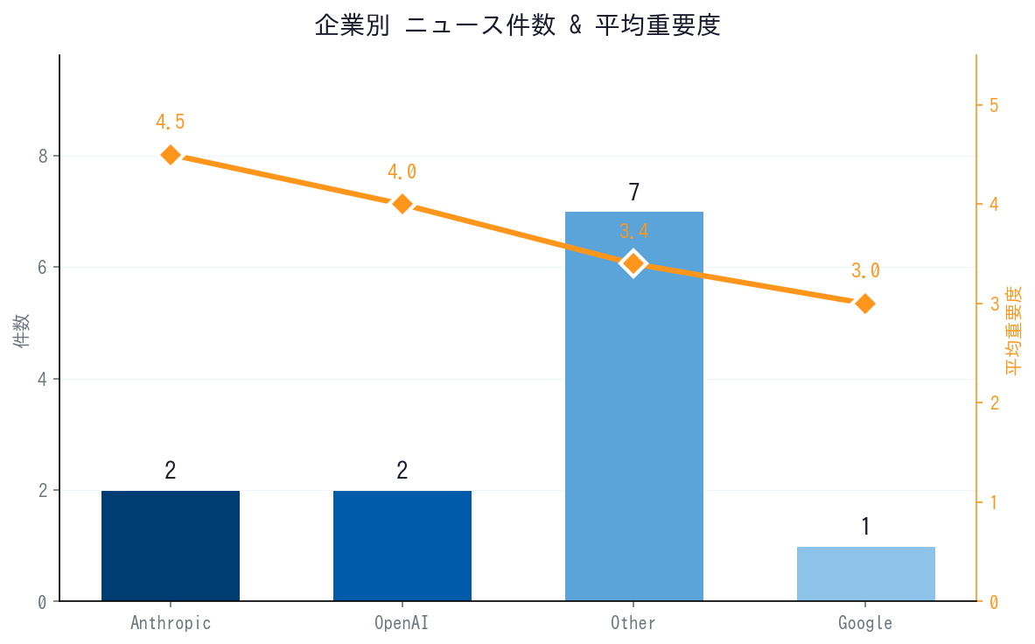
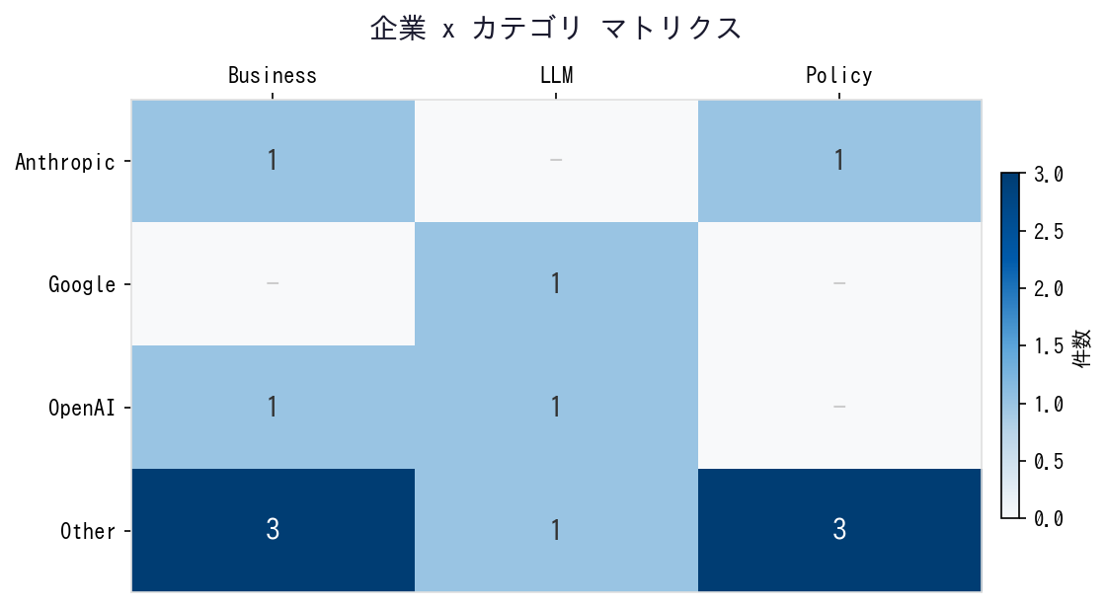
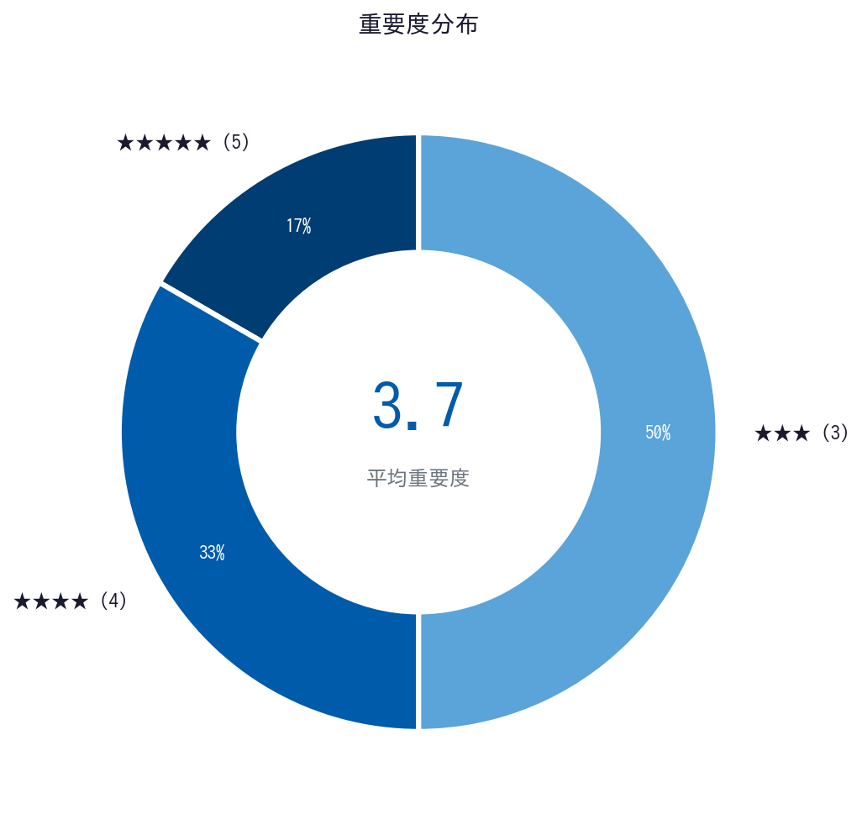
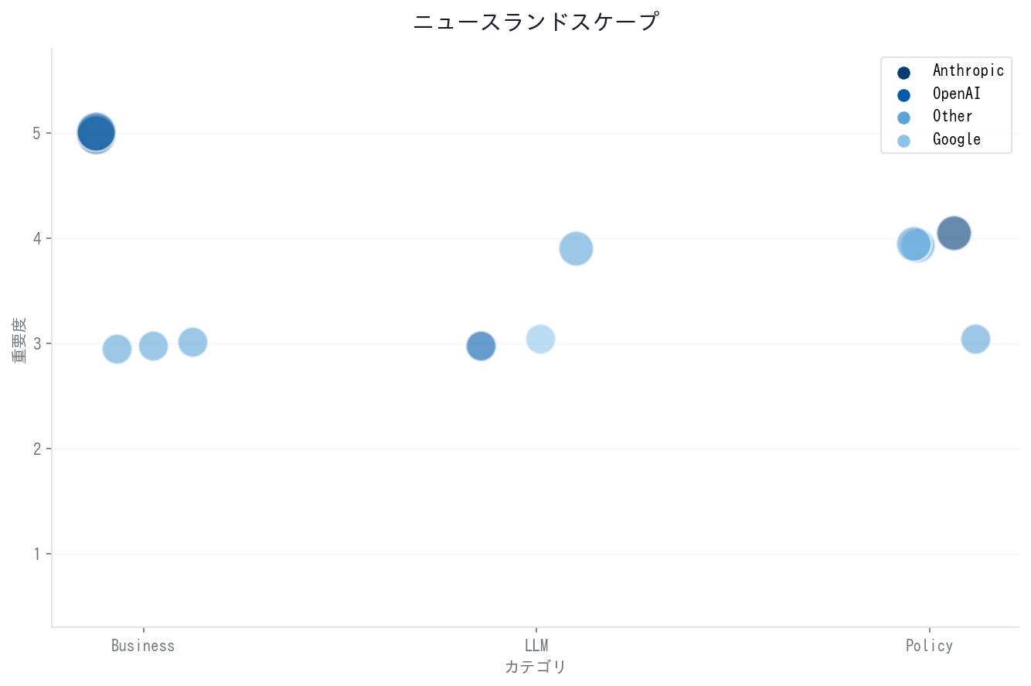
Data Dashboard
AI News Daily Deck | 2026-02-16 | Page 10

Slide 12
Sources (引用元一覧)
► Fortune: https://fortune.com/2026/02/14/anthropic-ceo-dario-amodei-spending-capex-risk-ai-revenue-forecasts-bankruptcy/
► Salon: https://www.salon.com/2026/02/15/swarms-of-ai-bots-are-threatening-democracy-partner/
► Sankeibiz（日本経済新聞系）: https://www.sbbit.jp/article/cont1/180887
► Reuters: https://www.reuters.com/technology/pentagon-threatens-cut-off-anthropic-ai-safeguards-dispute-axios-reports-2026-02-15/
► Broadband Breakfast: https://broadbandbreakfast.com/un-approves-scientific-panel-on-impact-of-ai-u-s-votes-no/
► TipRanks: https://www.tipranks.com/news/built-for-the-agent-era-chinas-ai-giants-roll-out-new-models-putting-pressure-on-nvda-and-googl
► Breitbart: https://www.breitbart.com/tech/2026/02/15/your-ai-hates-whites-asians-elon-musk-slams-anthropic-after-companys-30-billion-funding-round/amp/
► Investing.com: https://ng.investing.com/news/company-news/shield-ai-in-talks-to-raise-1-billion-at-12-billion-valuation--bloomberg-93CH-2342186
► Avanda Times: https://avandatimes.com/tech/doomsday-clock-advances-to-85-seconds-to-midnight-amid-escalating-ai-disinformation-and-global-tensions/
► TechCrunch: https://techcrunch.com/2026/02/15/india-has-100m-weekly-active-chatgpt-users-sam-altman-says/
► MarkTechPost: https://www.marktechpost.com/2026/02/14/google-ai-introduces-the-webmcp-to-enable-direct-and-structured-website-interactions-for-new-ai-agents/
► The Sequence: https://thesequence.substack.com/p/the-sequence-radar-806-last-week
AI News Daily Deck - Generated by Claude Code | 本レポートは生成AIにより自動作成されており、一部ハルシネーションを含む可能性があります。元記事URLから一次情報をご確認ください。
AI News Daily Deck | 2026-02-16 | Page 11

